Slide 1
19- Anatomía Sistema Nervioso
Cordón Espinal y Nervios Espinales
Biol. 3793 – Laboratorio de Anatomía y Fisiología 1
UPR - Aguadilla
JA Cardé, PhD
Mariel E.N., et.al, Human Anatomy &Physiology Laboratory
Manual Cat Version, 11th Ed, Pearson, 2014.

Slide 2
Objetivos
Las dos funciones principales del cordón espinal.
Definir conus medullaris, cauda equina y filum terminale.
Nombrar la cubierta meningeal del cordón espinal y su función
Indicar las 2 principales áreas de engrosamiento del cordón espinal y el porque de estas
Identificar areas anatómicas importantes en un modelo de corte transversal del cordón espinal
Localizar en algun diagrama, los tractos de fibras del cordón espinal y establecer sus funciones

Slide 3
Objetivos…
Establecer cuantos pares de nervios espinales salen del cordón espinal, describir sus divisiones en grupos e identificar el numero de pares en cada grupo
Describir el origen y la composición por fibras de los nervios espinales
Distinga entre raices , nervios propios, ramos.
Disculta la transección de estas estructuras
Discuta la distribución de ramos dorsal y ventral en los nervios espinales.
Identificar los 4 plexos mayores, identifica los nervios en cada plexo,describe la función de estos.

Slide 4
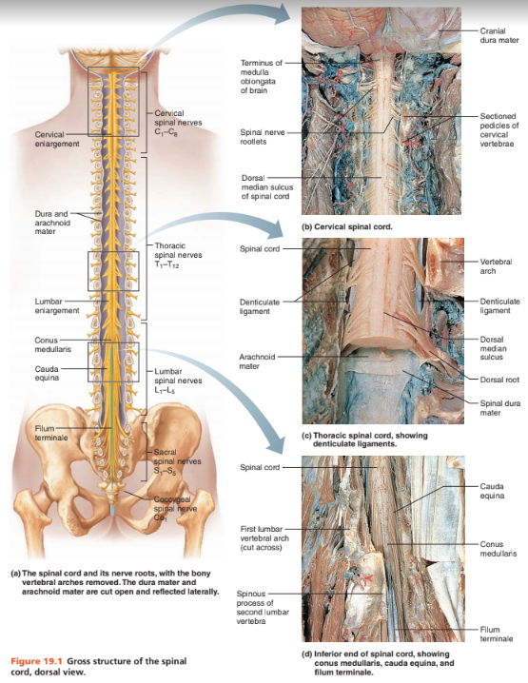
Introducción
Cilíndrico
Continuación del tallo cerebral
Dentro del canal vertebral de la columna
Centro de asociación
Roles en
  Reflejos
  Paso hacia y desde los centros nerviosos superiores

Slide 5
Anatomía del Cordón Espinal
Desde el forámen magno hasta el conus medullaris, la 1ra-2da vértebra lumbar
Protegido por meninges
Dura madre y aracnoide se extienden hasta el (S2)
Filum terminale – extensión fibrosa de la pia madre, llega al coccix
Ligamento denticulado – procesos de la pia que asegura el cordón a las paredes de la la columna vertebral

Slide 6
Anatomía del Cordón Espinal
Punción lumbar/Anestesia espinal -
debajo de L3, el líquido llega debajo de esto
Cordón es hasta L2 PLT?
31 pares de nervios
  salen del cordón
  pasan forámen intervertebral
Dos áreas de engrosamientos
  Cervical – area superior
  Lumbar – area inferior
Cauda equina –
  Nervios que originan del extremo inferior
  Viajan hasta el forámen intervertebral correspondiente por donde salen

Slide 7
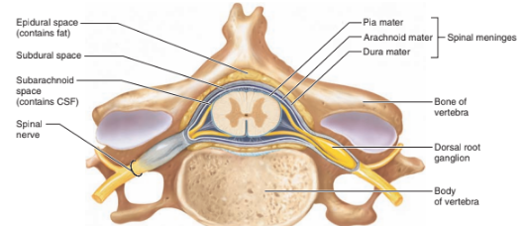
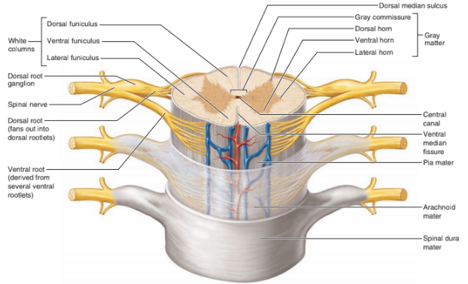
Actividad 1 Identificar estructuras del cordón espinal
Materia Gris – sección cruzada forma una H
Cuernos dorsales - proyectan donde? (finos) soma neuronas sensoriales
  Raiz dorsal – entrada de sensoriales e interneuronas
  Ganglio de raiz dorsal – soma de estas neuronas
Cuernos ventrales – proyectan donde? (gruesos), somas neuronas motoras
  Raiz ventral – salida de motoras, somáticas
Comisura gris – conección entre ambos lados
  Canal central – circulación del CSF
Nervios espinales – formados por la fusión de raices dorsales y ventrales – mixtos
Cuernos laterales – proyectan lateral; nivel T y L
  Soma de neuronas motoras autónomas, simpáticas
  Viajan por la raiz ventral

Slide 8
Actividad 1 Identificar estructuras del cordón espinal
Materia Blanca - Bisectada por fisuras y surcos
Fisura ventral mediana, mas abierta
Surco dorsal mediano, mas superficial
Fibras mielinadas y no mielinadas
3 regiones o Columna blancas
  Contienen fibras o tractos/axones
  Ascendentes o sensoriales
  Descendentes o motores
Funículo dorsal
Funículo lateral
Funículo ventral
Transección del cordón
  Traumas que lo afectan
  Afectan tanto motor como sensorial desde el are hacia abajo
  Paraplegia
  Cuadriplegia

Slide 9
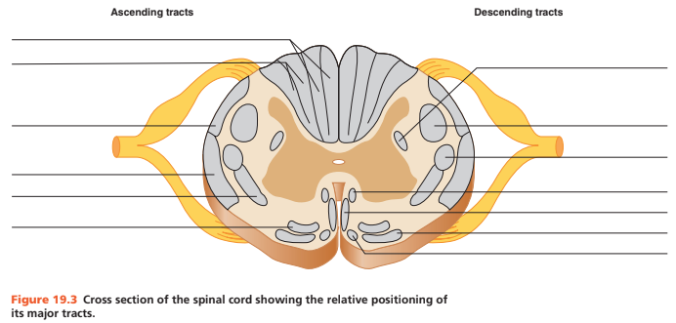
Actividad 2 Identificar tractos del cordón espinal
1
2
3
4
5
6
7
8
9
10
11
12
13
_____ fascículo gracilis ______espinotalámico ventral ______vestibuloespinal
_____ fascículo cuneato ______ corticoespinal lateral ______reticuloespinal medial
_____ espinocerebelar dorsal ______ corticoespinal ventral _______reticuloespinal lateral
_____ espinocerebelar ventral ______ rubroespinal
_____ espinotalámico lateral ______tectoespinal

Slide 10
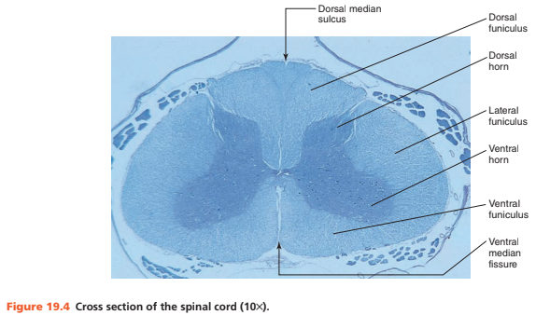
Sección Cruzada del Cordón Espinal (10x)
Duramadre
Aracnoide
Píamadre
Surco dorsal mediano
Funículo dorsal
Cuerno dorsal
Funículo lateral
Cuerno ventral
Funículo ventral
Fisura ventral mediana
1
2
3
4
5
6
7
Neuroglia del canal
Se ve algun cuerpo neuronal
Se puede identificar como motora o como sensorial

Slide 11
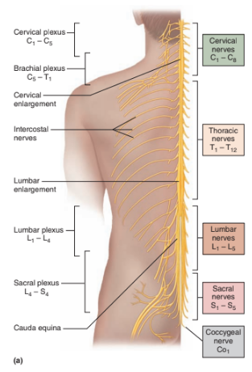
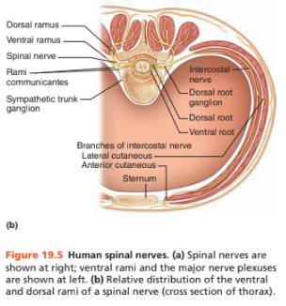
Nervios y Plexos Espinales
31 pares, surgen de la unión de las raices, mixtos
8 pares cervicales (C1-C8)
  7 sobre vertC, 1 bajo vertC
12 pares toracicos (T1-T12)
5 pares lumbares (L1-L5)
5 Sacrales (S1-S5)
1 Coccígeos (Co1)
A los 2 cm de salir se dividen en
Ramo dorsal - piel y músculos tronco posterior
Ramo ventral –
  T2-T12 nervios intercostales, piel y músculos tronco lateral y anterior
  De otros: organizados en plexos nerviosos o espinales
  Piel y músculos de las extremidades
4 plexos principales
Notes:
Identificar Aspectos o Estructuras Externas del Cerebro

Slide 12
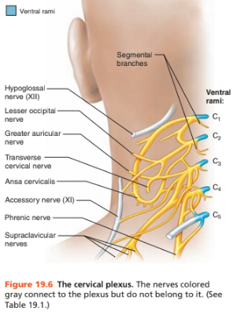
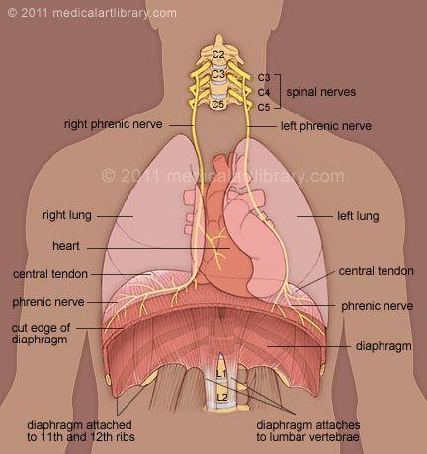
Plexo Cervical - Cuello
Origen
Ramas ventrales de C1-C5
Suple
Músculos de hombro y cuello
Ejemplos
Nervio Frénico: origen en :C3, C4, C5
Inerva el Diafragma
Trauma en el cuello?

Slide 13
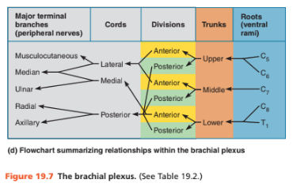
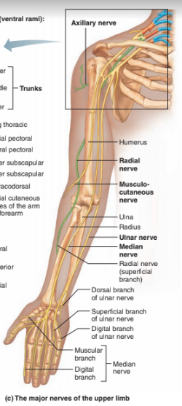
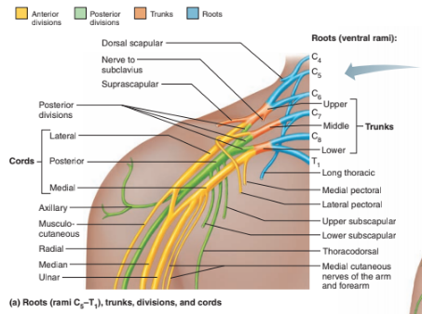
Plexo Braquial- Extremidad Superior
Origen
Ramas ventrales de C5 –C8 y T1
Se subdivide en tronco, divisiones y cuerdas→ 5 nervios espinales
Axilar – piel del hombro
Radial- posterolateral
Mediano – anterolateral
Musculocutáneo-
Ulnar –

Slide 14
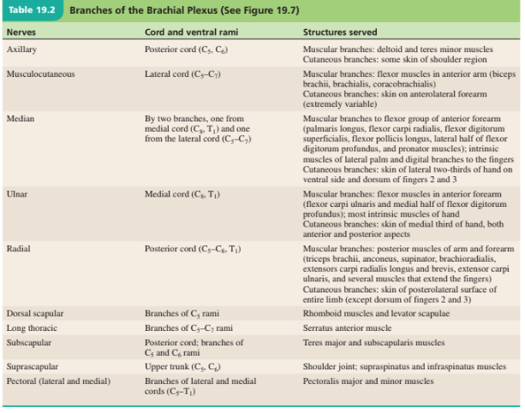
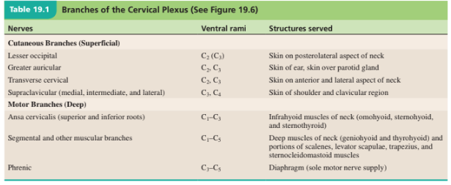
Plexo Braquial

Slide 15
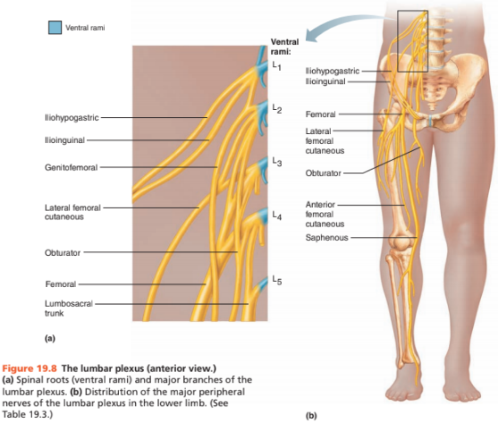
Plexo Lumbar -Sacral
Pelvis y Extremidad Inferior
Sirve la región pélvica
Dos plexos interconectados
Lumbar
Origen – Ramo Ventral L1-L4
Abdomino-pélvica inferior y muslo anterior
Nervio femoral – ramas cutáneas
Rama cutánea, rama safena – piel anteromedial

Slide 16
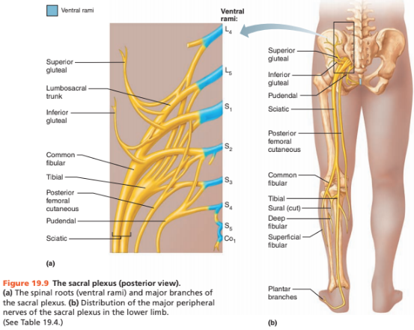
Plexo Lumbar -Sacral
Pelvis y Extremidad Inferior
Sirve la región pélvica
Dos plexos interconectados
Sacral
Origen de L4-S4
Suplen nalgas, muslo posterior, todo lo sensorial y motor de la pierna y el pie
Ciático – mas grande
  Viaja muslo posterior – piel y flexores
Región popliteal se divide en
  Fibular común
  Tibial común
Ciática
  Caídas
  Discos herniados
  Pie caído

Slide 17
Resumen
Pareo 1 – Anatomía
1 cauda equina a. porción superior del cordón espinal
2. Cono medular b. extensión de meninges mas allá del final del cordón
3. Filo terminal c. final del cordón espinal
4. Foramen magno d. grupo de nervios espinales inferior al final del cordón
Pareo 2 - Anatomía
Sensorial a. neuronas en el cuerno dorsal
Motora b. neuronas en el cuerno ventral
Ambas c. neuronas en el ganglio de la raiz dorsal
Interneuronas d. tipo de fibra en la raiz ventral e. tipo de fibra en la raiz dorsal ab. Tipo de fibra en el nervio espinal

Slide 18
Resumen
Pareo 3 – Que tracto se afectará para las siguientes signos y síntomas?
Movimiento descordinados a. columna dorsal (fascículos cuneatos y gracilis)
Ausencia de movimientos voluntarios b. tracto corticoespinal lateral
Temblores c. tracto corticoespinal ventral
Perdida de percepción de dolor d. tracto tectoespinal
Perdida de sensación de tacto e. tracto rubroespinal
ab. Tracto vestibuloespinal
ac. Tracto espinotalámico lateral
ad. Tracto espinotalámico ventral

Slide 19
Referencias
Brain Anatomy – Koshland Science Museum
https://www.koshland-science-museum.org/explore-the-science/interactives/brain-anatomy
Brain Facts.org
http://www.brainfacts.org/3d-brain#intro=true
3D Brain App
https://www.dnalc.org/resources/3dbrain.html
Brin Gallery – NIH
https://www.flickr.com/photos/nihgov/24397240512

